Slide 1
CO₂ -Speicherung
Lerngebiet: Energieressourcen schonen
Felix Semrau

Slide 2
Gliederung
Was ist CO₂ ?
Wie entsteht CO₂ ?
CO₂ Gewinnung/Abscheidung
CO₂ Abscheidungs- Verfahren
CCs-Technik
Geologische Voraussetzungen und Kapazitäten
Rückhaltemechanismen
Speicherüberwachung
Bodengasmessung

Slide 3
Gliederung
Boden Gassmessung
Einflussfaktoren auf die Quantität der aus dem Boden austretenden Gase
Seismische Überwachung/Was ist Seismik
Natürliche CO₂-Speicher
Versuch
Potentiale CO₂-Speicher
Pilotenanlage Ketzin
Vorteiler der CCS-Technik
Nachteile der CCS-Technik

Slide 4
Gliederung
Unfälle
Unfälle/Versuch
Politische Sicht auf CCS-Technik
Wirtschaftliche Sicht auf CCS-Technik
Hochrechnung
Alternativen
Methanisierung
Quellen

Slide 5
Was ist CO₂ ?
Verbindung aus Kohlenstoff und Sauerstoff => C + 0₂
Die chemischen Abkürzung CO₂ steht für Kohlenstoffdioxid.
Häufig wird der Stoff auch einfach nur Kohlendioxid genannt.
Das ist ein farbloses, nicht brennbares, geruchloses und ungiftiges Gas, das sich aus Kohlenstoff und Sauerstoff zusammensetzt

Slide 6
Wie entsteht CO₂?
Hauptquellen sind das Verbrennen fossiler Brennstoffe, Öl, Gas und Kohle
Weltweite Brandrodung
CO₂intensive Industrie Bsp. Zement und Stahlwerke

Slide 7
C0₂ Gewinnung/ Abscheidung
Pre-Combustion-Verfahren
Oxyfuel-Methode
Post-Combustion-Verfahren

Slide 8
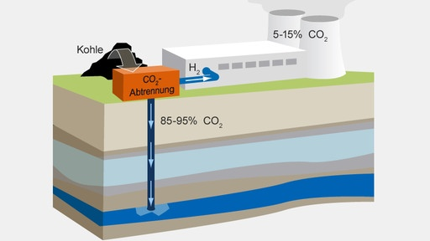
Pre-Combustion-Verfahren
Vorteile:
Am weitesten Entwickelte Technik
Hohe CO₂ Reinheit
Nebenprodukt Wasserstoff kann anderweitig benutzt werden
Nachteile:
Komplexe Anlagen mit vielen Prozessschritten
Nicht nachrüstbar
Relativ geringer Wirkungsgrad

Slide 9
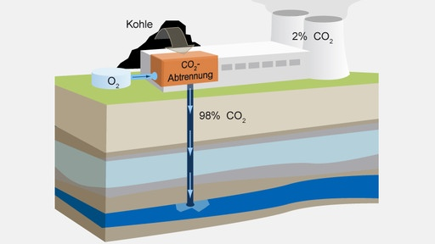
Oxyfuel-Methode
Vorteile:
Setzt auf konventionelle, bekannte Technologien und Prozesse auf
Kein Einsatz von Waschmitteln erforderlich
Relativ hoher Wirkungsgrad
Vergleichsweise geringer Platzbedarf
Nachteile:
Hoher Energieaufwand für Luftzerlegung und CO₂-Aufbereitung
Vergleichsweise geringe CO₂-Reinheit

Slide 10
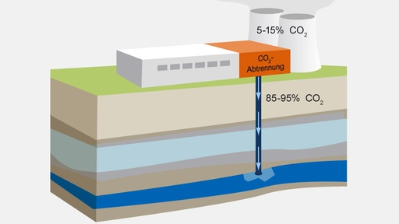
Post-Combustion-Verfahren
Vorteile:
Gute Voraussetzung für Nachrüstung
Weltweites Anwendungs-potenzial
Robustes Verfahren
Nachteile:
Wirkungsgrad-einbußen
Hoher zusätzlicher Platz
Hoher Kühlwasserbedarf

Slide 11
Die CCS-Technik
Carbon Dioxide Capture Storage
Geologische CO₂-Speicherung
Zur Reduzierung von CO₂-Emissionen in die Atmosphäre
Bei Einspeisung verdrängt das CO₂ das Wasser aus den Poren

Slide 12
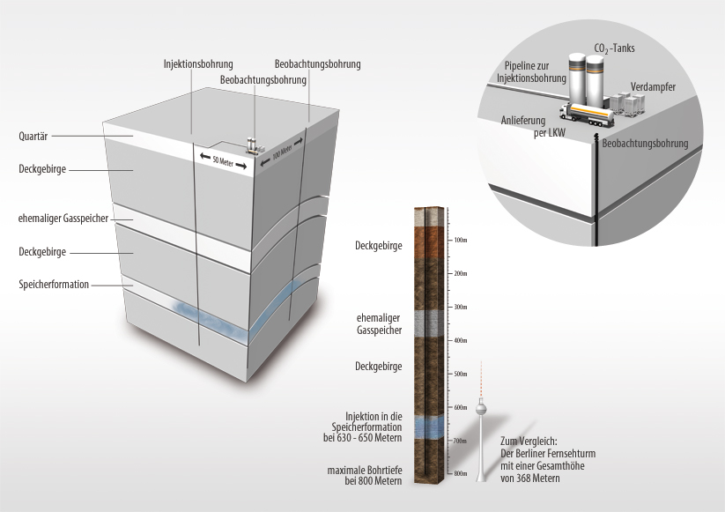

Slide 13
Geologische Voraussetzungen und Kapazitäten
Poröse durchlässige Gesteine nehmen Gas leicht auf
CO₂ verteilt sich in den sehr kleinen Poren des Gesteins
Gibt dennoch sehr bereitwillig Gase wieder ab
Benötigt deswegen mehrere Barrieregesteine über sich
CO₂ wird nicht in Hohlräumen gelagert

Slide 14
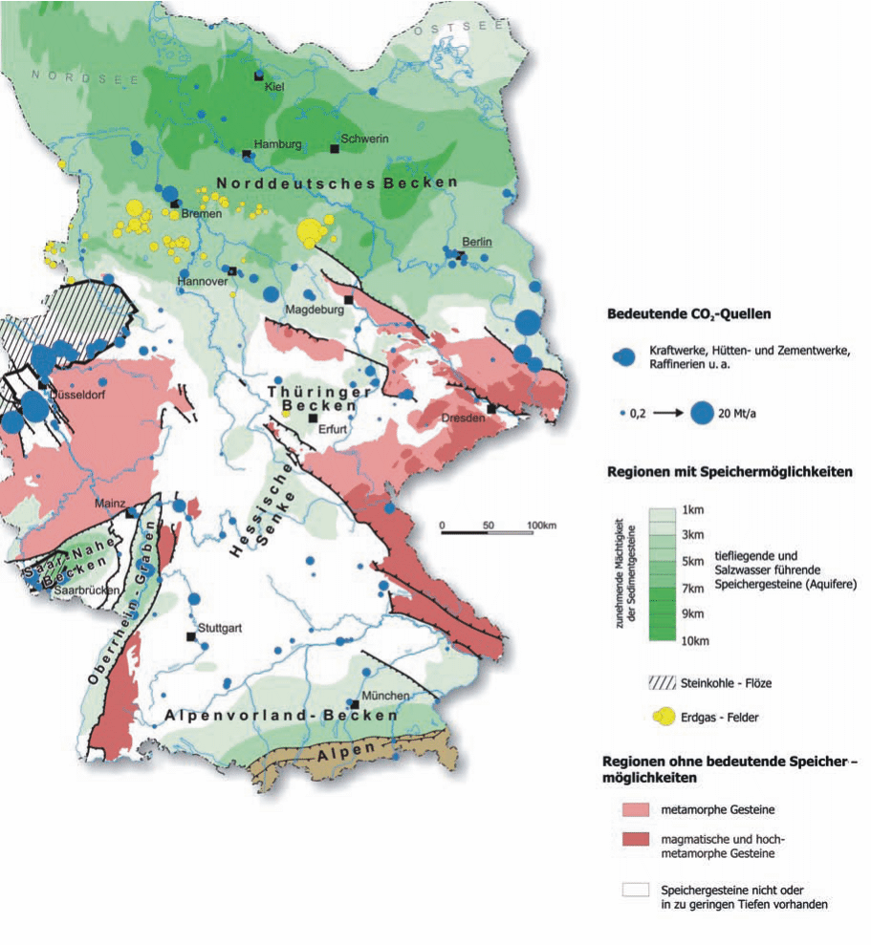

Slide 15
Rückhaltemechanismen
Rückhalt durch Deckschichten
Kapillarkräfte
Lösungen im Wasser
Entstehung neuer Minerale

Slide 16
Speicherüberwachung
Direkte Messungen
…Sind Messungen auf die Auswirkung von CO₂ auf Gesteine und Flüssigkeiten
Überwachung der Injektion und Überwachungsbohrungen
Überwachung von Erdoberflächen oberhalb eines Speichers
Überwachung von Speicher- und Barrieregesteine
Indirekte Messungen
Bodengasmessungen
Seismische Überwachung

Slide 17
Boden Gasmessung
Nachweis von flüchtigen organischen Schadstoffen im Untergrund und im Grundwasser:
aliphatische Kohlenwasserstoffe
Benzine und Benzinzusatzstoff (MTBE)
aromatische Kohlenwasserstoffe (BETX)
halogenierte Kohlenwasserstoffe

Slide 18
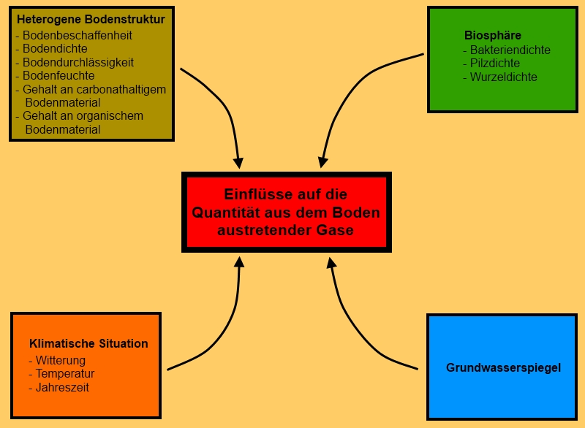
Einflussfaktoren auf die Quantität der aus dem Boden austretenden Gase

Slide 19
Seismische Überwachung/Was ist Seismik ?
Man unterscheidet Seismik in 2 Bereiche…
Landseismik
Seeseismik

Slide 20
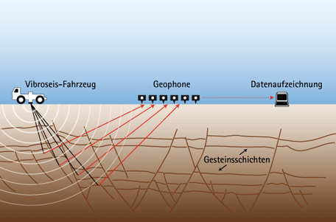
Landseismik
Ultraschallbild des Bodens
Seit 40 Jahren verfeinert
Schallwellenerzeugung durch:
Hammerschläge
Fallgewichte
Sprengungen

Slide 21
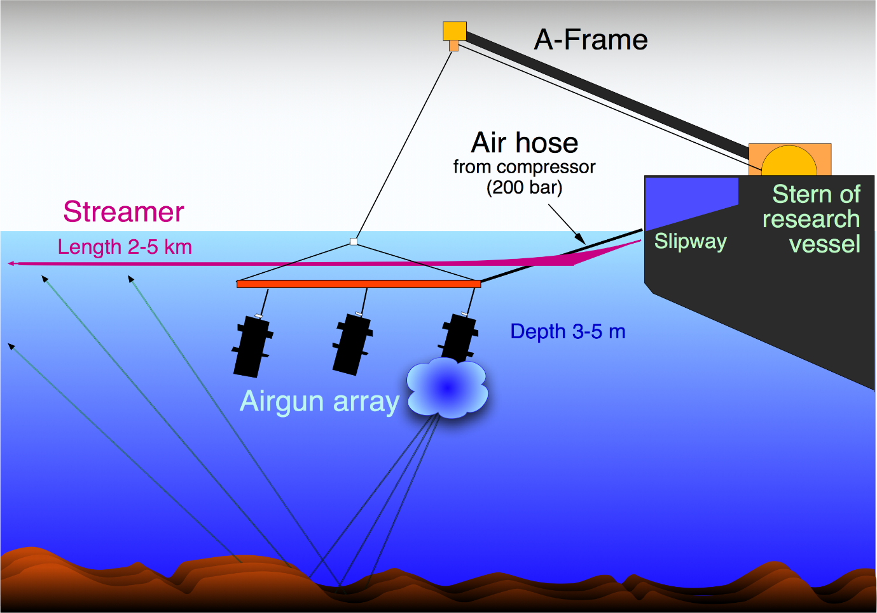
Seeseismik
Schallwellenerzeugung durch:
Sprengungen
Luftpulser(Airgun)
Messung durch Hydrophone

Slide 22
Natürliche CO₂-Speicher
Segimentbecken
Wälder
Torf und Moor
Ozeane
Polareis

Slide 23
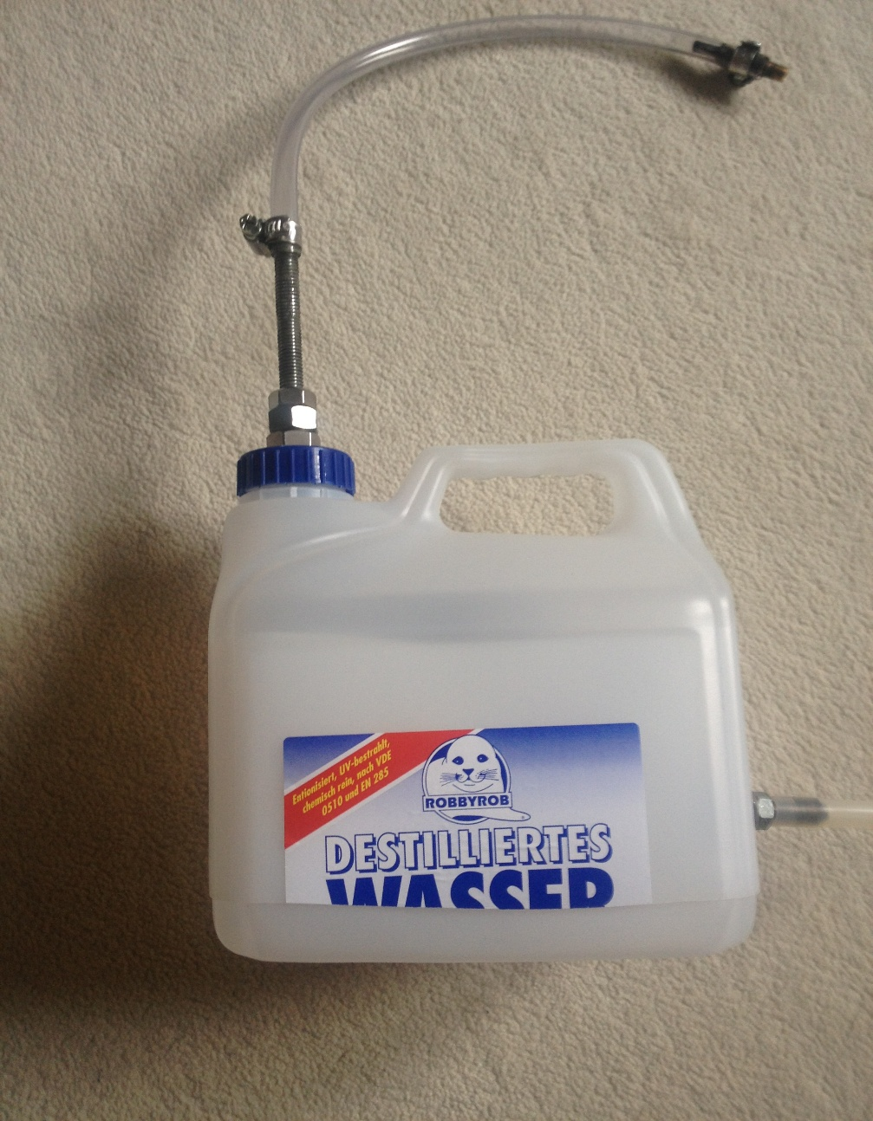
Versuch
Barrieregestein
Durch CO₂ Zugabe zu mehreren Proben wird die Gasdurchlässigkeit der Proben ermittelt

Slide 24
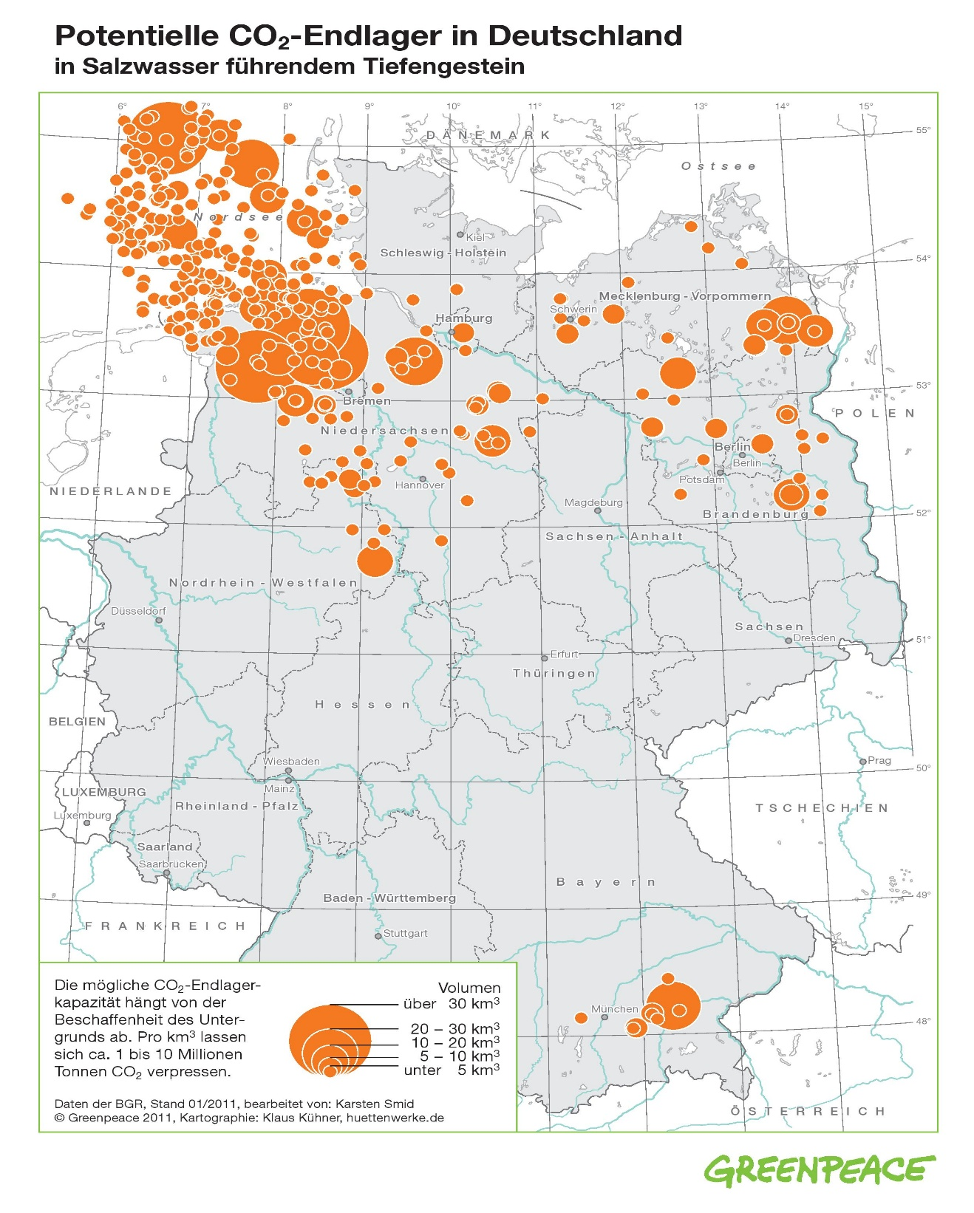

Slide 25
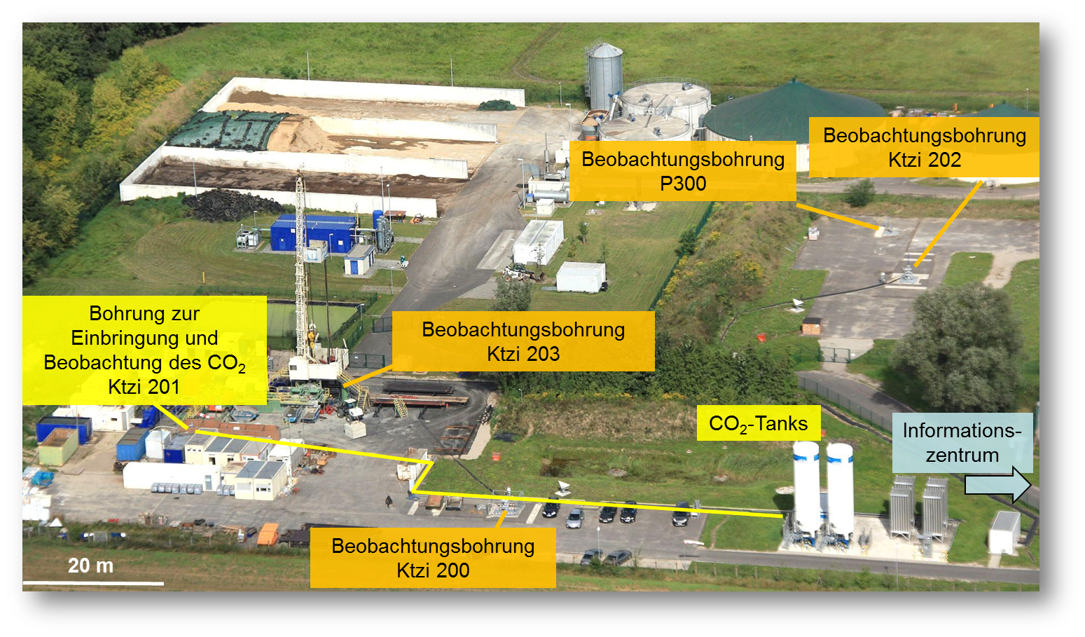
Pilotstandort Ketzin
Grundinfos:
40km westlich von Berlin
Ketzin fasst 50.000 Tonnen CO₂
Kostet 8,7 Mio Euro

Slide 26
Vorteile der CCS-Technik
Verlangsamung des Treibhauseffekts
Jahrzehnte Nutzung fossiler Energieträger
In Erdöllagerstätten untergebrachtes CO₂ erhöht den Förderdruck

Slide 27
Nachteile der CCS-Technik
Teure Technik
Der Wirkungsgrad eines Kraftwerks verringert sich
ein bis zu 66% erhöhter Brennstoffeinsatz zur Erzeugung der gleichen Strommenge ist nötig
Gas muss erstmals zu transportiert werden
Pipelines müssen erstmal gebaut werden

Slide 28
Nachteile der CCS-Technik
Landschaftszerstörung/Umweltschäden
Können Erdbeben auslösen
CO₂ könnte an die Oberfläche gelangen
Grundwasser könnte versauern

Slide 29
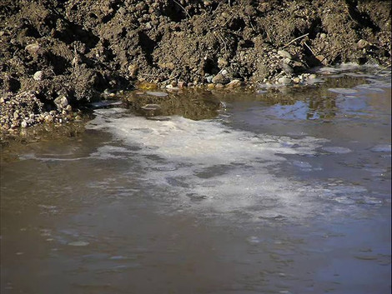
Unfälle
Größter CO₂-Speicher in Kanada undicht!
Ungewöhnliche Algenbildung
Tiersterben

Slide 30
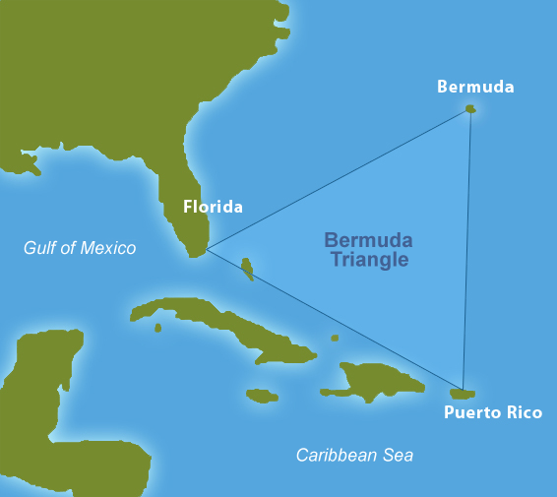
Unfälle/Bermuda Dreieck
Durch aufsteigende Gasmengen werden Schiffe in die Tiefe gerissen

Slide 31

Politische Sicht auf die CCS-Technik
In Deutschland und weltweit stark umstritten
Maximale Speicher Menge pro Jahr auf 8 Millionen Tonnen festgelegt
Betreiber müssen eine finanzielle Absicherung eingehen um gegen spätere Unfälle versichert zu seien
Schutz anderer Bodennutzungsansprüche (Geothermie und Energiespeicher)

Slide 32
Wirtschaftliche Sicht auf die CCS-Technik
CCS schafft Arbeitsplätze
CCS ist nur Wirtschaftlich wenn weniger als ein Prozent des gespeicherten CO₂ je tausend Jahre aus den Lagerstätten sickern
Niemand kann für das Nichtaustreten der Gase in den Speichern garantieren

Slide 33
Hochrechnung
10.000.000.000 Tonnen CO₂ Speicher Kapazität in Deutschland
350.000.000 Tonnen jährlicher Verbrauch in Deutschland
Wie lange kommt Deutschland mit dem CO₂-speichern aus ?
1.700.000.000.000 Tonnen CO2 Speicher Kapazität weltweit
30.000.000.000 Tonnen jährlicher Verbrauch weltweit
Wie lange würden die weltweiten Speicher ausreichen ?

Slide 34
Altanativen
Maßnahmen zur Energieeinsparung und Verbesserung der Energieeffizienz
Ausbau der erneuerbaren Energien
verstärkte Nutzung von Kernenergie
Recycling durch Methanisierung

Slide 35
Methanisierung
Chemische Reaktion um CO oder CO₂ zu CH4 umzuwandeln
Aufgabe:

Slide 36
Quellen
Folie 8-10
http://www.google.de/imgres?hl=de&sa=X&biw=1920&bih=955&tbm=isch&tbnid=E9Tiye28-wDmoM:&imgrefurl=http://www.br.de/themen/wissen/ccs-co2-speicherung-kohlendioxid100.html&docid=JzlgVLQIPYbP4M&imgurl=http://www.br.de/themen/wissen/kohlendioxid150~_v-image512_-6a0b0d9618fb94fd9ee05a84a1099a13ec9d3321.jpg%253Fversion%253D1322050162945&w=512&h=288&ei=6LJmUeT1DKa14ATe5YHABQ&zoom=1&iact=rc&dur=398&page=1&tbnh=139&tbnw=253&start=0&ndsp=59&ved=1t:429,r:17,s:0,i:133&tx=172&ty=46
Folie 12
http://www.co2ketzin.de/fileadmin/images/news/infografik_823px_var1.jpg
Folie 14
http://www.co2ketzin.de/uploads/pics/co2quellen_co2senken.gif
Folie 18
http://hu-bodenkunde.de/carlos/Bildmaterial/bodeneinfluss.jpg
Folie 20
http://gtk-gmbh.com/uploads/pics/seismik_grafik.gif

Slide 37
Quellen
Folie 21
http://upload.wikimedia.org/wikipedia/commons/1/1d/Airgun-array_hg.png
Folie 24
http://www.greenpeace.de/fileadmin/gpd/user_upload/themen/klima/CO2-Lager-HuettenWerke.pdf
Folie 25
http://www.co2ketzin.de/pilotstandort-ketzin/ueberblick.html
Folie 29
http://www.kompost-biogas.info/images/arge_media/images/bilder/ccs_2.jpg
Folie 30
http://www.allmystery.de/dateien/mt2278,1259100565,Bermuda_Triangle.png?bc
Folie 31
http://www.klimaplattform.de/uploads/pics/logo_bmu_11.jpg

